Slide 1
Ключевая роль учителя в процессе трансформации образования
Татьяна Орестовна Шишлянникова
Директор МАОУ «Лицей №9»

Slide 2
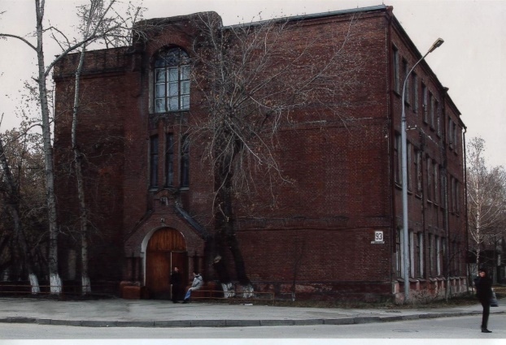
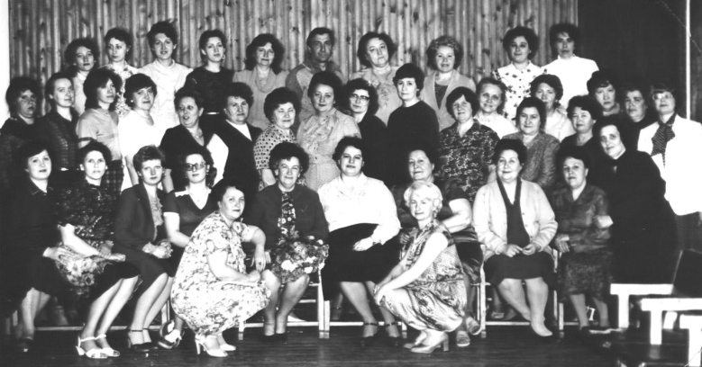
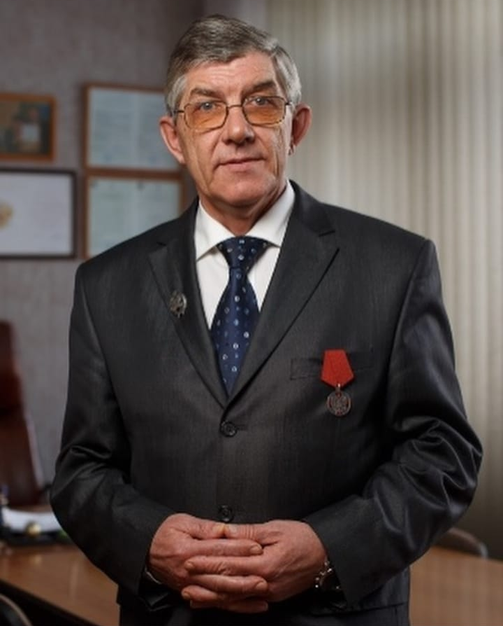
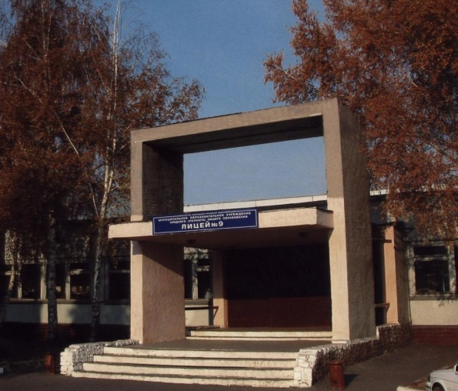
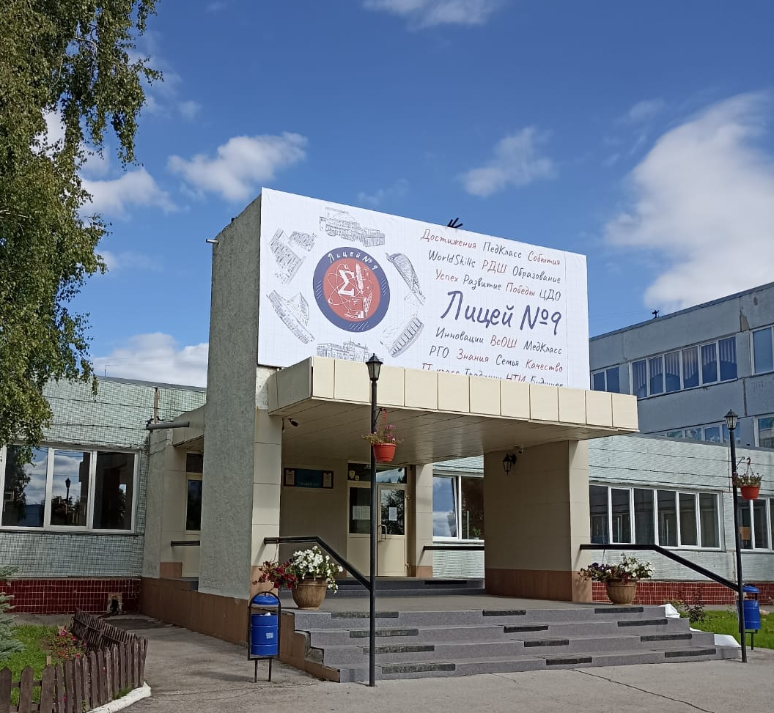
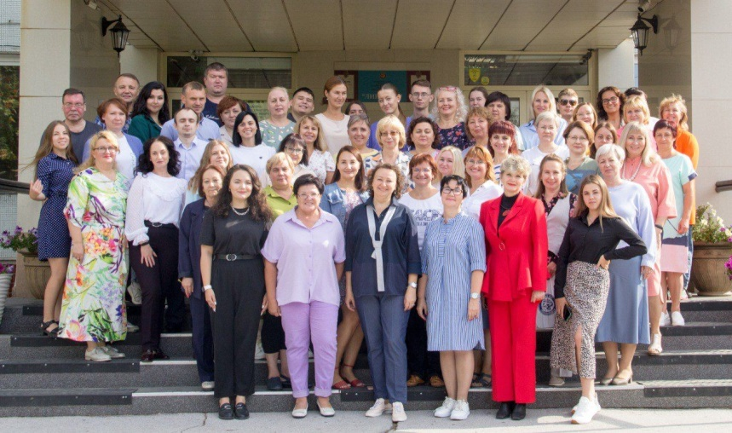
Муниципальное автономное общеобразовательное учреждение города Новосибирска «Лицей №9»
1912 год
Школа №9
1991 год
Школа-лицей №9
1980 год
Школа №9
2023 год
МАОУ «Лицей №9»
Георгий Феликсович ФИЛИМОНОВ
директор лицея
с 1988 по 2018

Slide 3
Кадровый состав
Заслуженные учителя РФ:
Колмакова Татьяна Владимировна
Яранская Лариса Эдуардовна
Отличники просвещения РФ:
Басова Марина Ивановна
Веренцов Андрей Юрьевич
Почетные работники
общего образования РФ:
Алексеева Наталья Анатольевна
Литвинова Юлия Сергеевна
Мордвинова Галина Алексеевна
Петричук Ирина Ивановна
Серова Татьяна Александровна
Фатеева Маргарита Ивановна
Шишлянникова Татьяна Орестовна
Награждены почетной грамотой Министерства просвещения РФ:
Бубенова Ольга Анатольевна
Важенина Ольга Викторовна
Губаненкова Ольга Ивановна
Демечева Елена Евгеньевна
Корепанова Галина Ивановна
Кравец Татьяна Николаевна
Мельничук Татьяна Михайловна
Минакова Елена Анатольевна
Михайлюк Елена Владимировна
Никитина Наталия Владимировна
Передерий Ольга Александровна
Тестоедова Светлана Владимировна
Шатровая Анна Александровна
Молодые педагоги:
Бабко Александра Игоревна
Болдина Яна Сергеевна
Гвоздева Мария Сергеевна
Гринева Ксения Викторовна
Денеко Ульяна Викторовна
Иванова Маргарита Алексеевна
Загвоздина Ульяна Владиславовна
Здорников Семен Александрович
Макаров Владислав Романович
Моноенко Екатерина Валерьевна
Ударцева Диана Сергеевна
Шувалова Кристина Вячеславовна
Высшая КК – 75%
Выпускники лицея – 12%
Будущие педагоги – 31%
Средний возраст – 39 лет

Slide 4
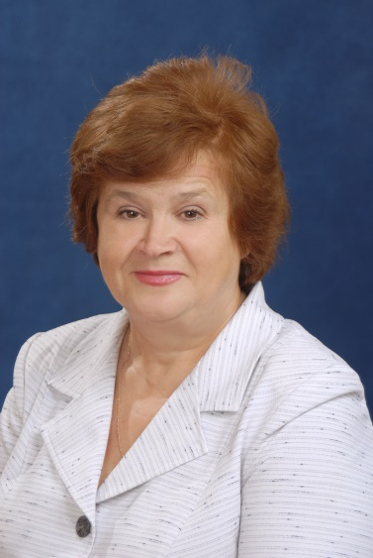
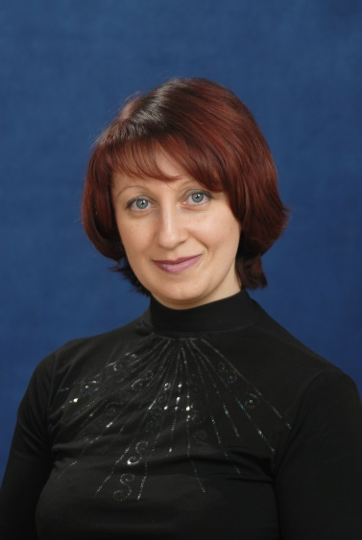
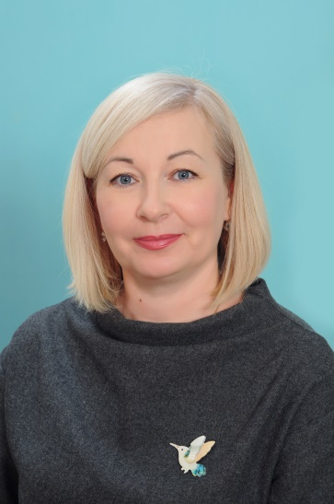
Формирование современной системы методической работы лицея
НМС
ПО (кафедры с высшей школой)
Сопровождение вновь принятых педагогов
НДК
Распространение опыта через систему семинаров
Предметные недели
Индивидуальные карты развития педагогов
Работа в творческих группах
Сопровождение педагогов в конкурсах
Сопровождение педагогов в аттестации
Школа наставничества
Методика подготовки к ГИА
Создание отдела качества
Пары наставников
Методические вебинары
Проект РРЦРО
Наталья
Петровна
Самусева
(c 1991 года)
Людмила
Викторовна
Куневская
(с 2006 года)
Наталья Владимировна
Пинтилей
(с 2021 года)

Slide 5
Девять
достижений
девятого
лицея

Slide 6
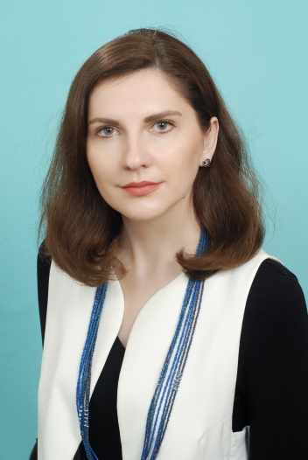
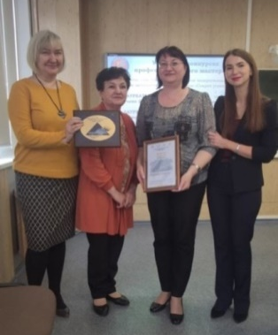
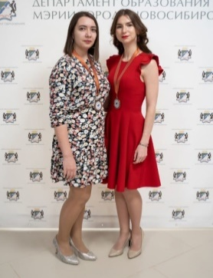
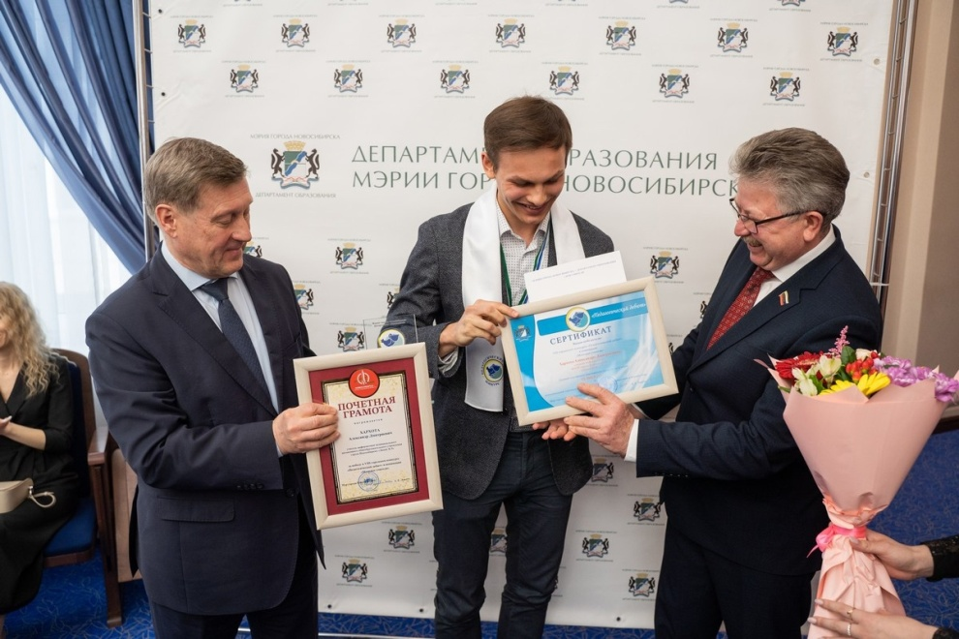
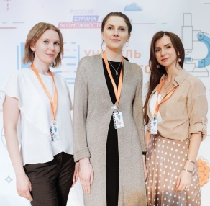
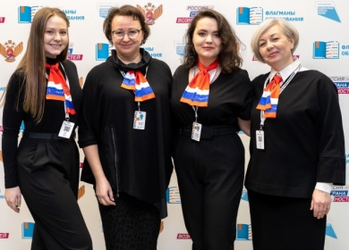
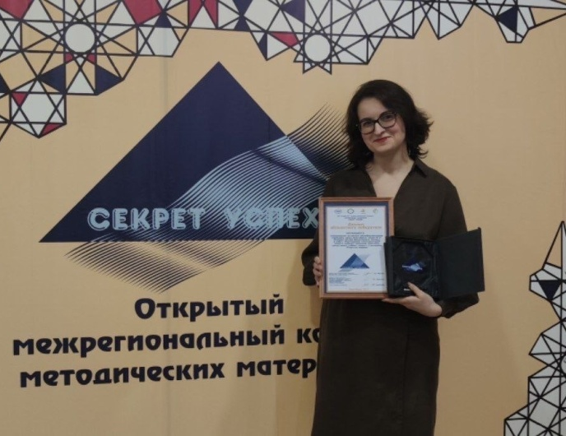
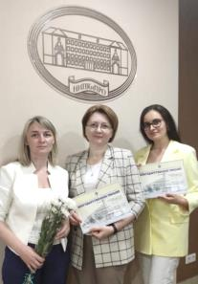
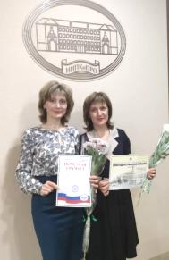
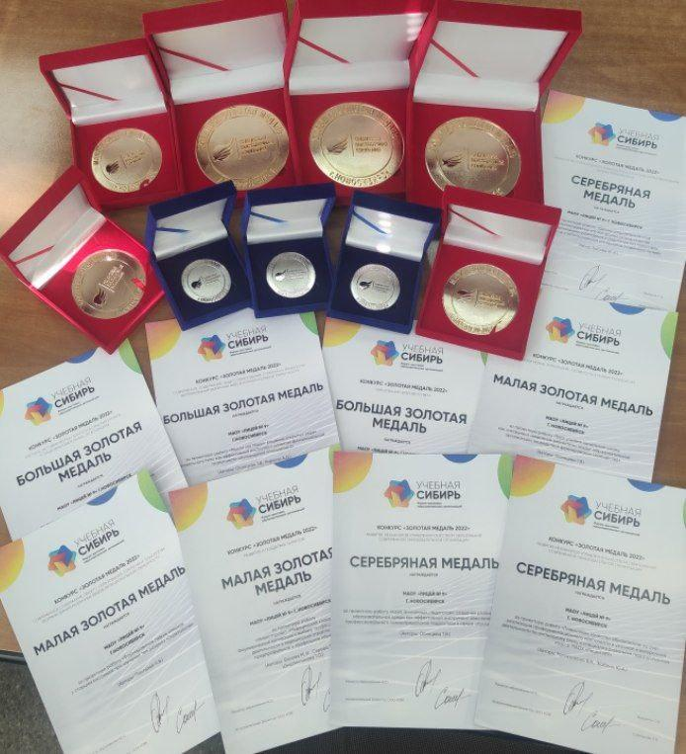
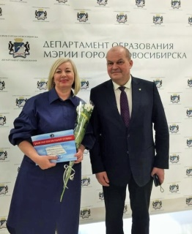
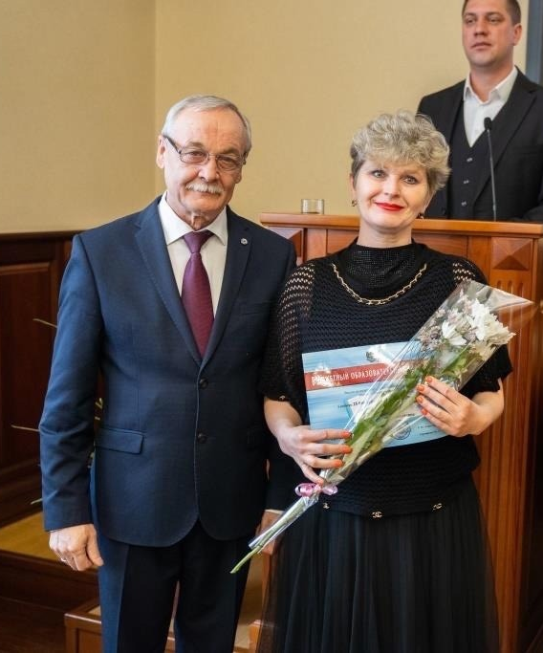
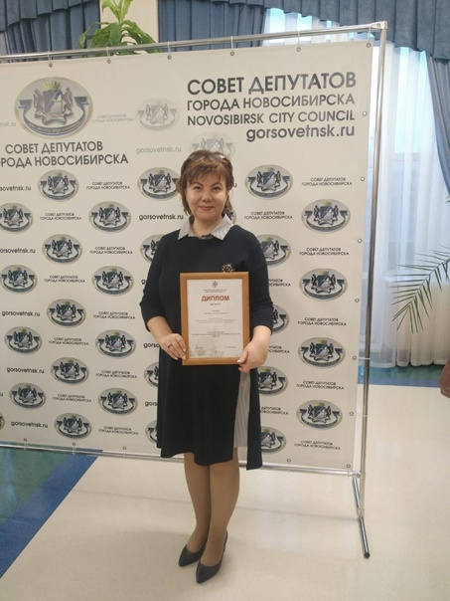
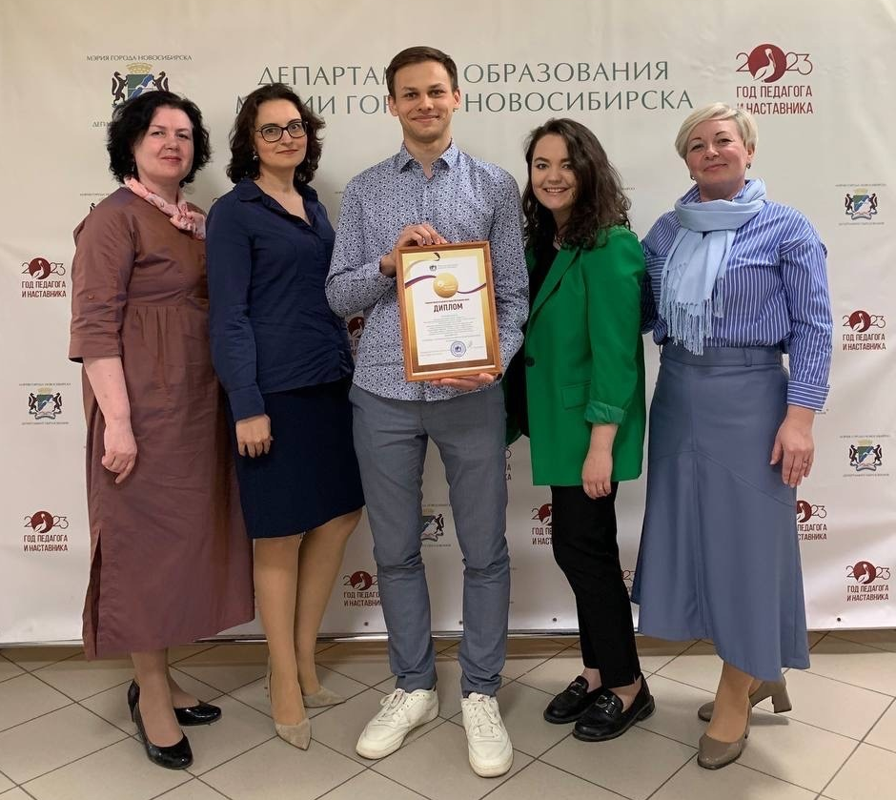
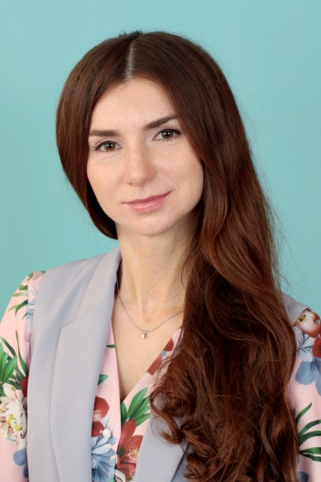
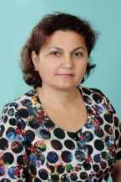
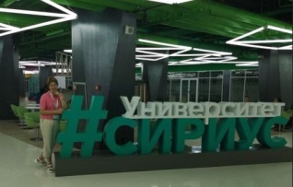
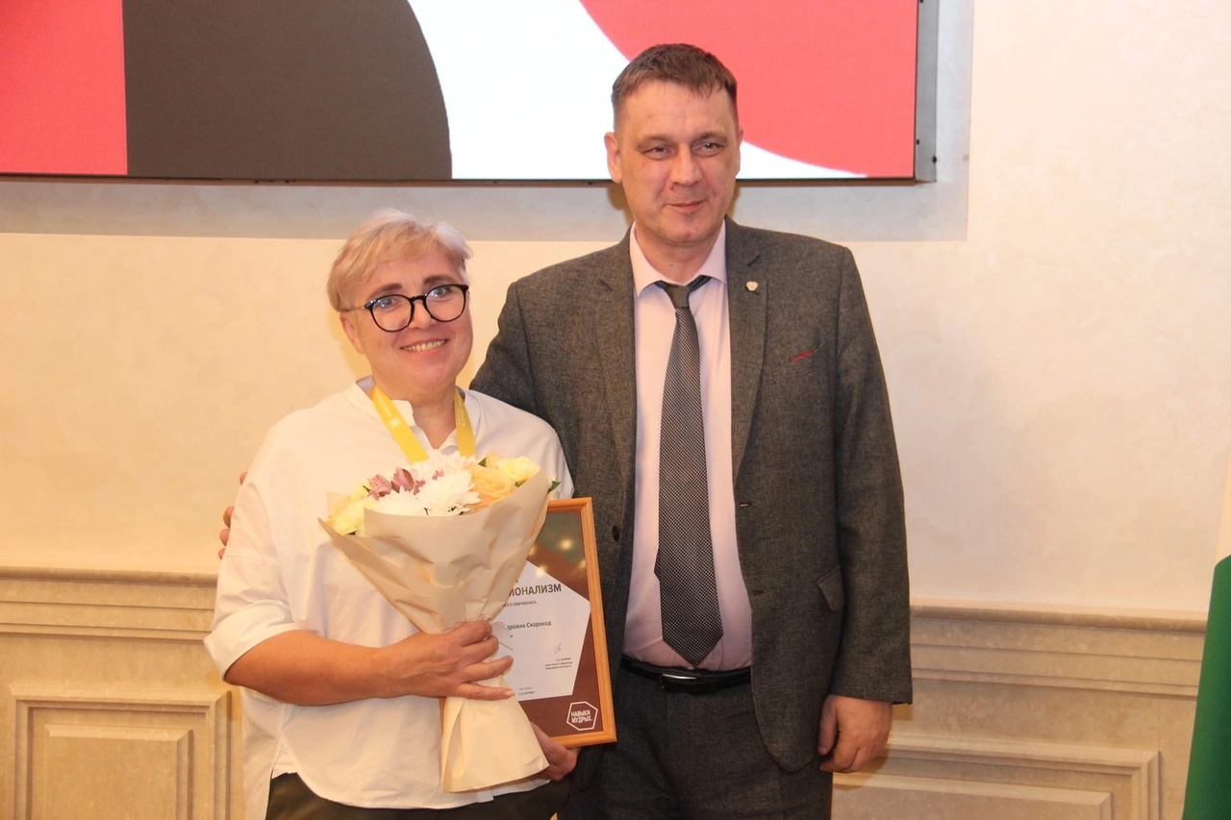
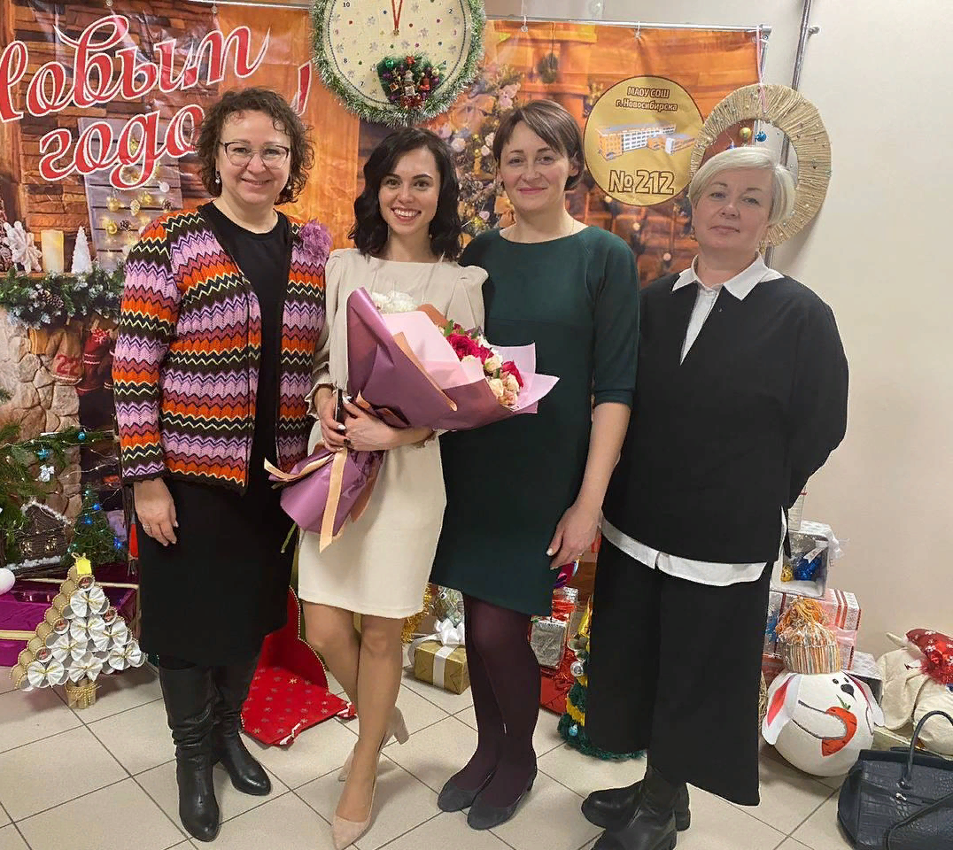
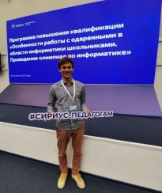
Городской конкурс «Педагогический дебют»
Профессиональный конкурс
«Флагманы образования»
Межрегиональный конкурс методических материалов «Секрет успеха»
Екатерина Игоревна
Калинина –
проректор по развитию
проектной деятельности
СПб АППО
Победители регионального конкурса "Мой лучший урок" им. Т. Комаровой
Конкурс «Золотая Медаль выставки “Учебная Сибирь”»
Бюджетный образовательный сертификат
Конкурсный отбор в МДЦ «Артек»
Конкурс на присуждение премий лучшим учителям за достижения в педагогической деятельности
Городской конкурс методических команд «Методический олимп»
Конкурсный отбор в ОЦ «Сириус»
Национальный чемпионат «Навыки мудрых»
Конкурс «Учитель года»
Городской конкурс успешных педагогических практик «От замысла до воплощения»
Галина Александровна
Родько –
ведущий методист,
главный редактор
по географии
ООО «СберОбразование»
VIII региональный конкурс педагогического мастерства «Педагогический профессионализм в практике современных образовательных систем», НГПУ
Фестиваль творчества «Признание - 2022. Парад талантов»
Всероссийский конкурс педагогического мастерства
«Лучший урок по финансовой грамотности»
Конкурсы на открытие специализированных классов

Slide 7
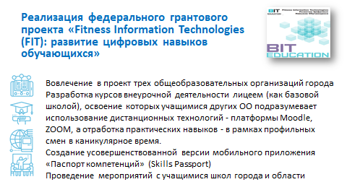
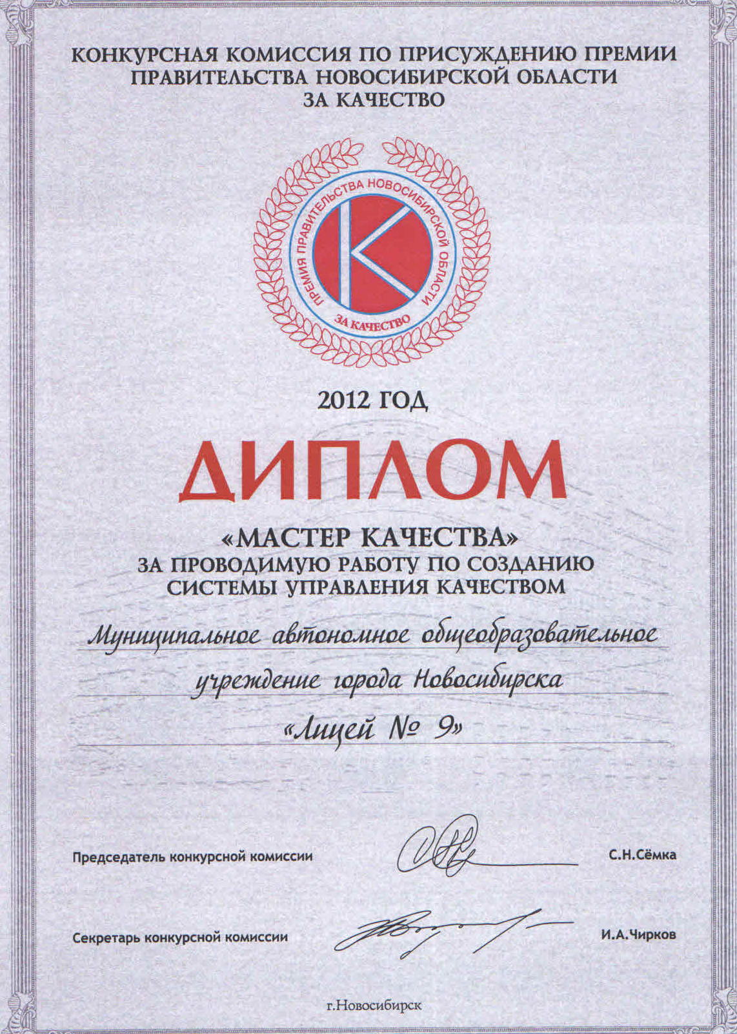
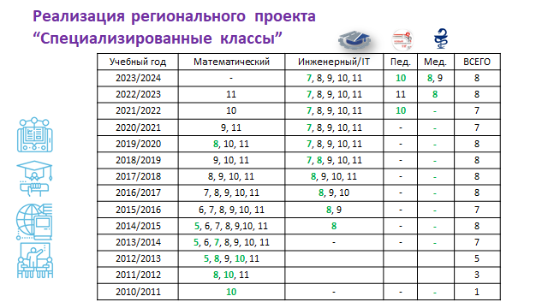
Участие лицея в проектах
2011 год
Региональный проект по внедрению Модели Системы менеджмента качества образования в общеобразовательных учреждениях НСО

Slide 9
Ключевая роль учителя в процессе трансформации образования
Татьяна Орестовна Шишлянникова
Директор МАОУ «Лицей №9»

